Slide 1
Apresentação básica

Slide 2
Agenda
Página Home.
Página de informações
Git-hub
Agradecimentos

Slide 3
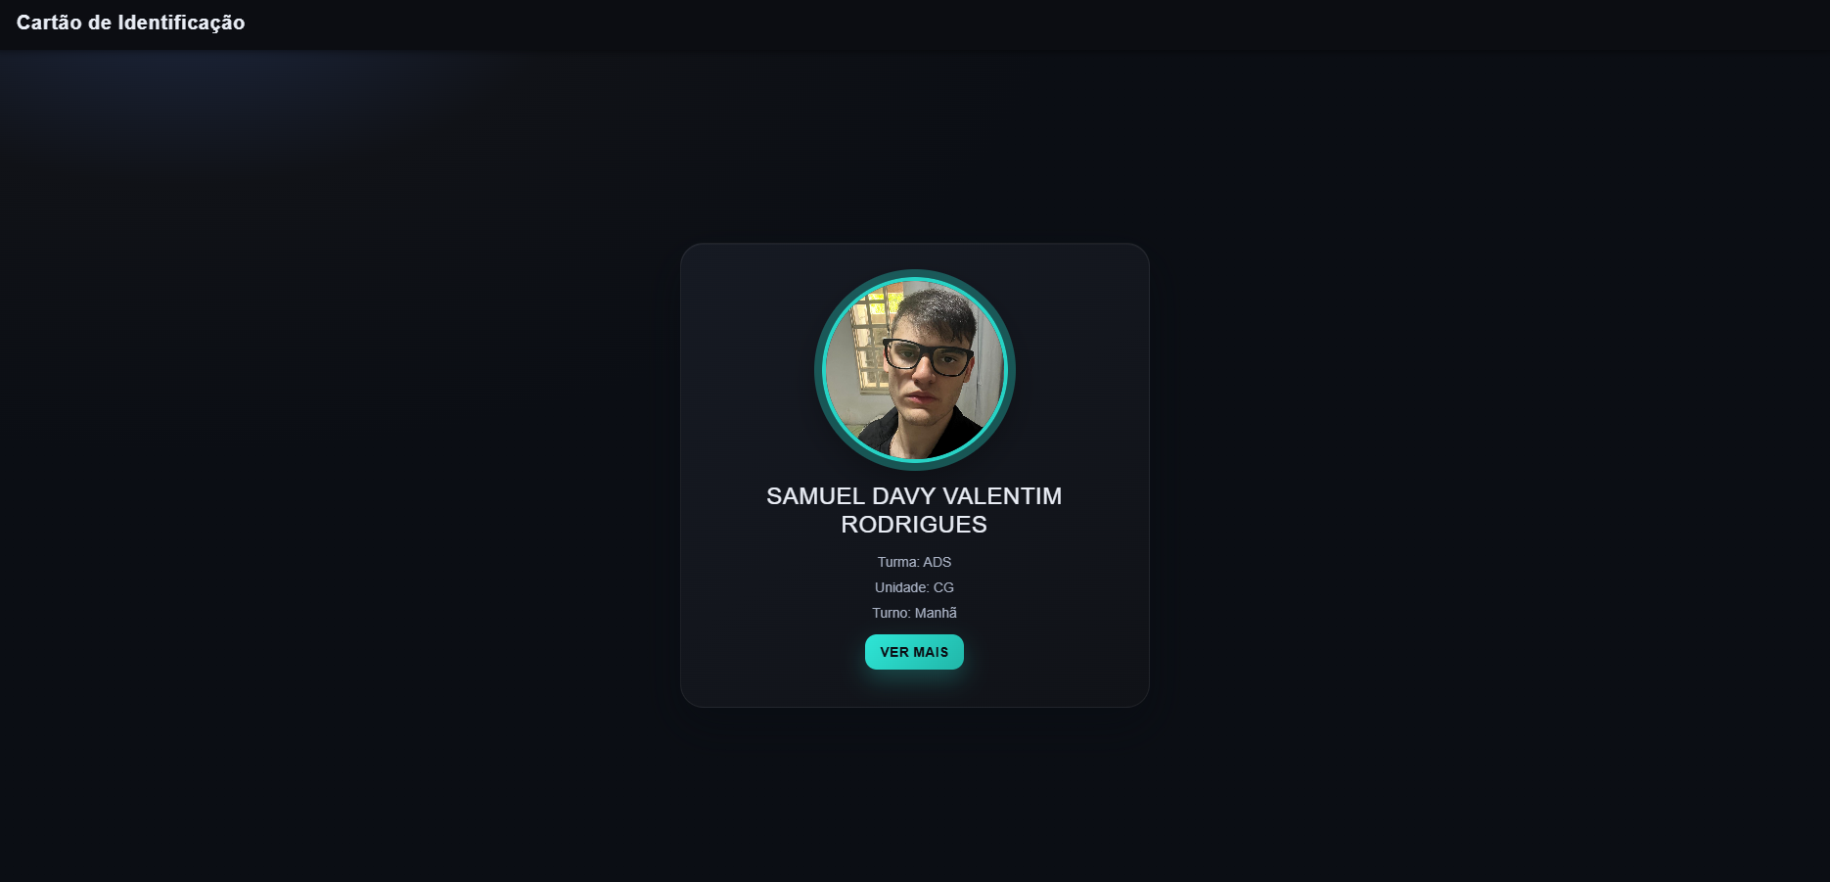
Sobre a Home page
Rotas
/home pagina principal
/sobre pagina de detalhes
Estrutura principal
src/app/home/ tela principal do cartao
src/app/sobre/ tela de detalhes
src/app/app.routes.ts configuracao de rotas
Personalizacao rapida
Troque a imagem em src/assets/
Edite os textos em src/app/home/home.page.html
Ajuste o estilo em src/app/home/home.page.scss

Slide 4
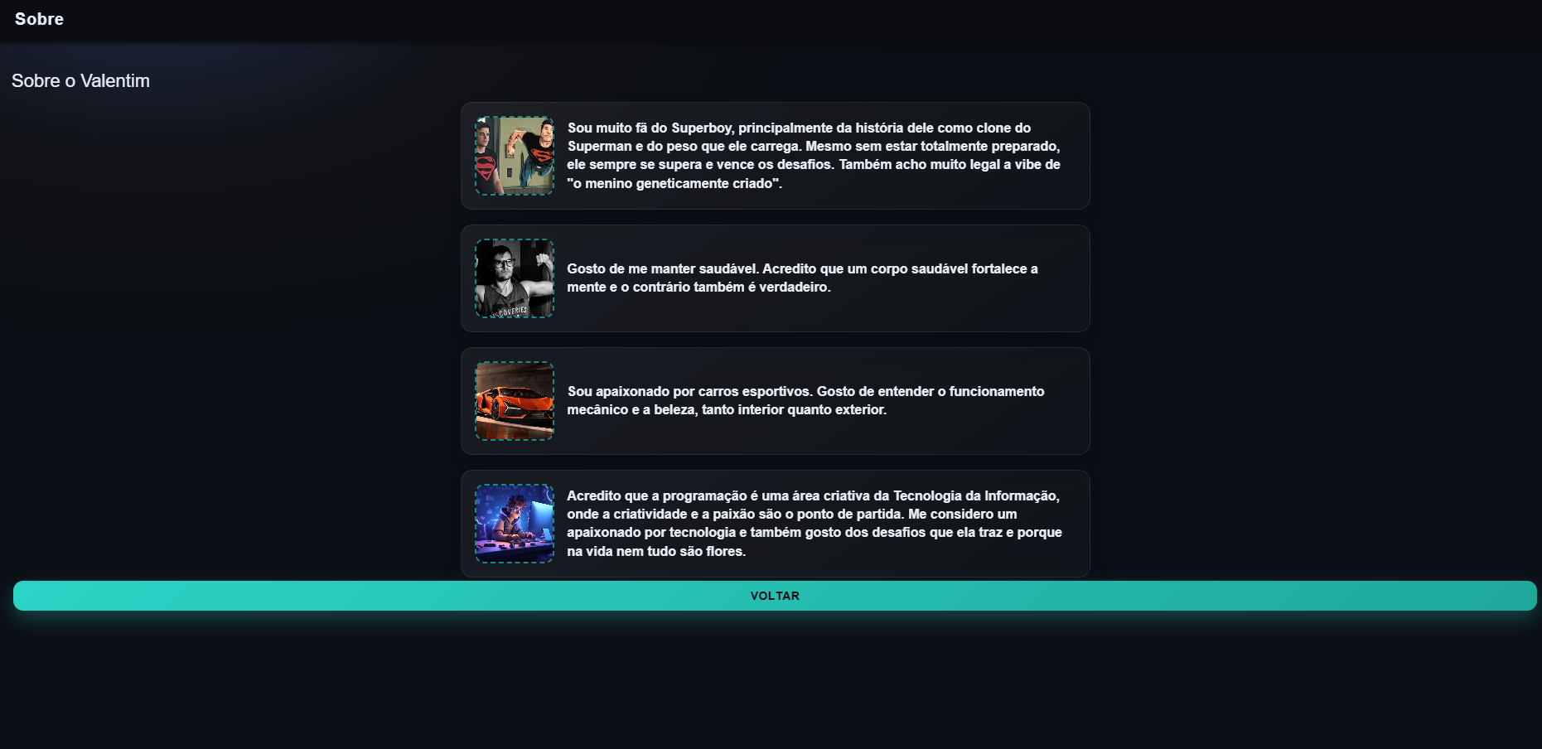
Página de mais informações!
Funcionalidades
Cartao de identificação com foto e informações
Navegação entre Home e Sobre
Estilo moderno no card
Tecnologias
Ionic
Angular (standalone)
TypeScript
SCSS
Requisitos
Node.js
Ionic CLI

Slide 5
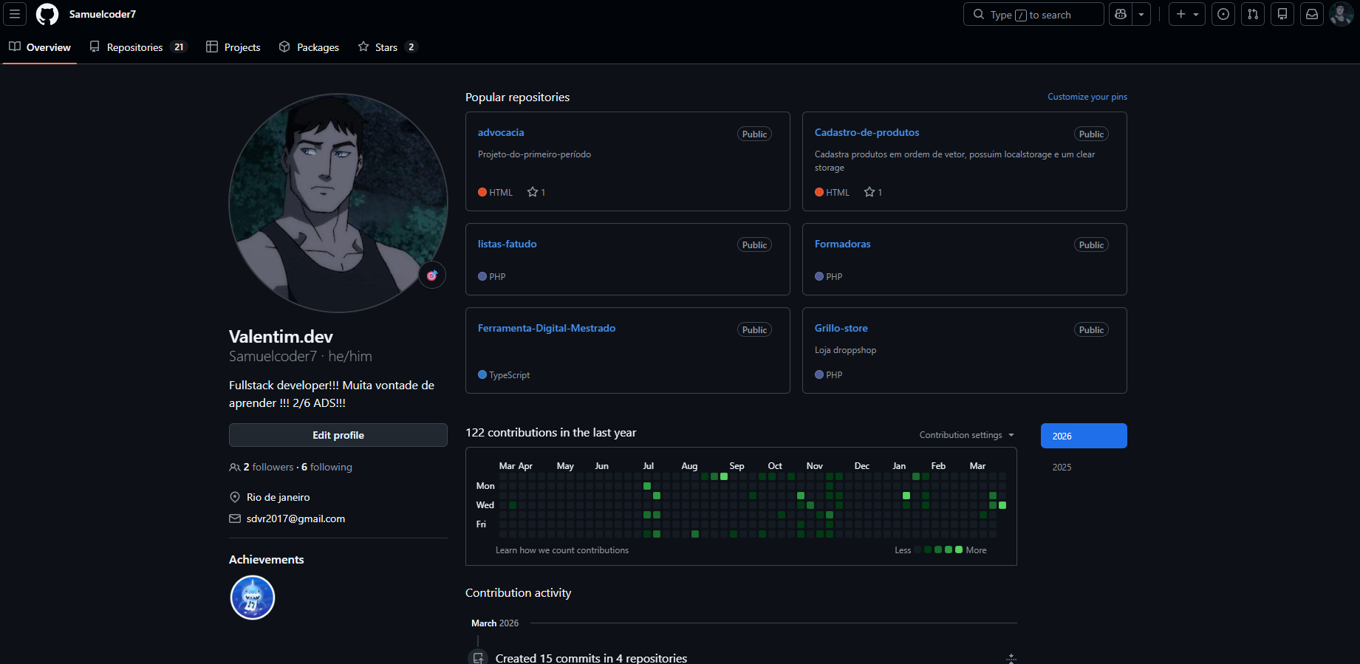
Sobre o Git-hub: https://github.com/Samuelcoder7

Slide 6
Obrigado
Samuel Davy Valentim Rodrigues
21 99286-3887
sdvr2017@gmail.com.br

